Slide 1
§3.6
2、 二维连续型随机变量函数的分布（续）

Slide 2
例9、设 X、Y 是两个相互独立同服从
分布的随机变量，求 的概率密
度函数。
解：X、Y 的密度为

Slide 5
例10、设随机变量X,Y独立同分布于U(0,1), 求Z=XY的密度函数。
解：X 的密度函数为

Slide 7
例11、设 X₁,X₂,…,X_{n} 相互独立,分布函数分别为
F₁(x), F₂(x),…,F_{n}(x) , 求 M = max(X₁,X₂,…,X_{n})，
N = min(X₁,X₂,…,X_{n}) 的分布。
特别地, 当X₁,X₂,…,X_{n} i.i.d.时, 分布函数为F(x),
则 F_{M}(z)=(F(z))^{n} , F_{N}(z)=1-(1-F(z))^{n}.

Slide 9
离散型随机变量没有密度函数，但是对于上式的分布函数公式仍然成立。

Slide 10
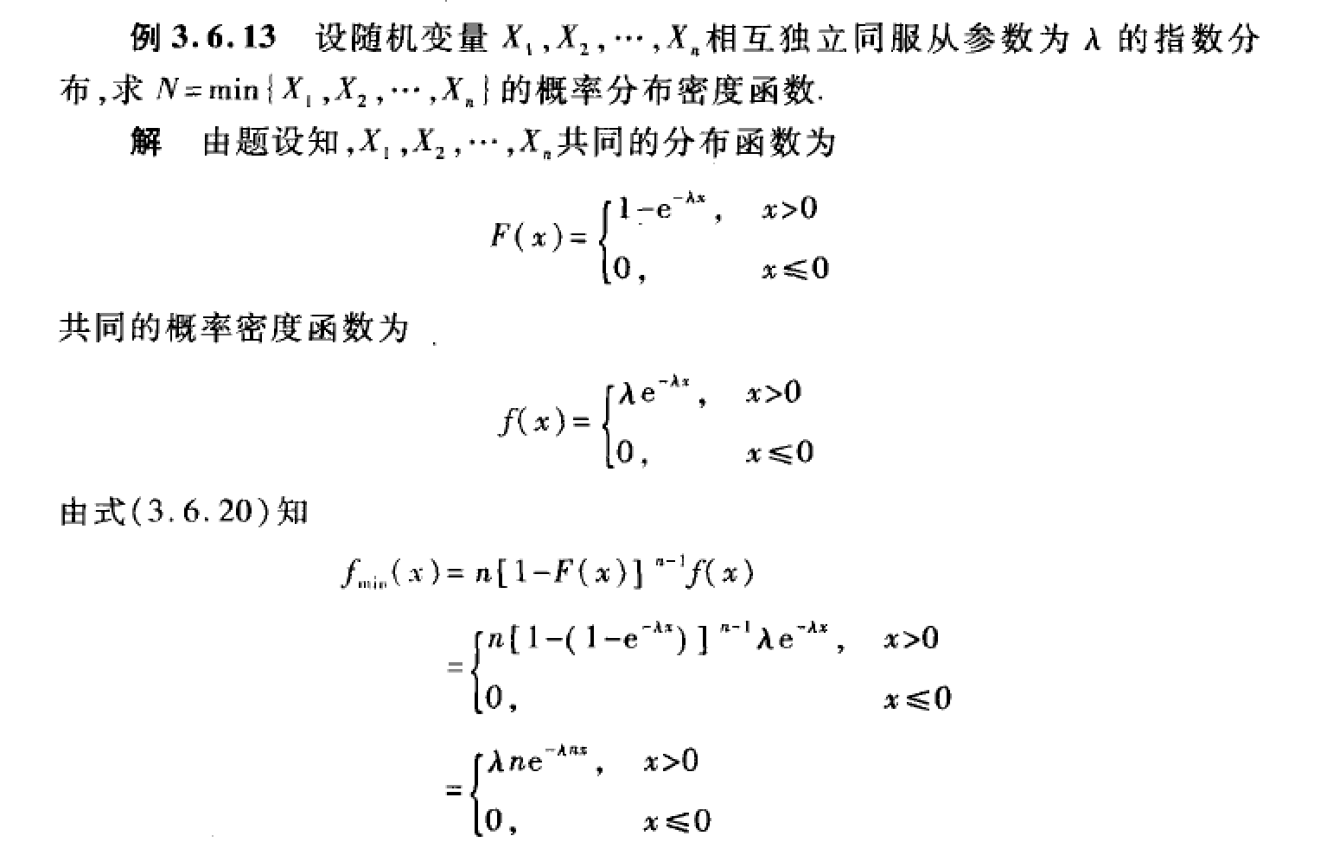

Slide 11
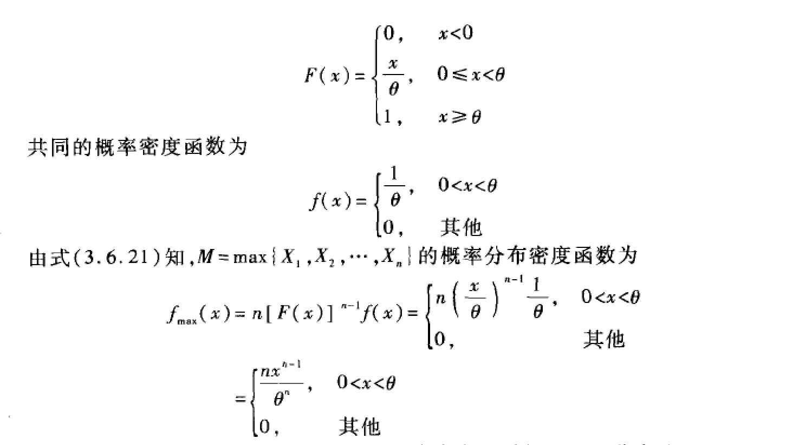

Slide 12
作业：p.124 习题三 26、27

